Slide 1


Slide 2
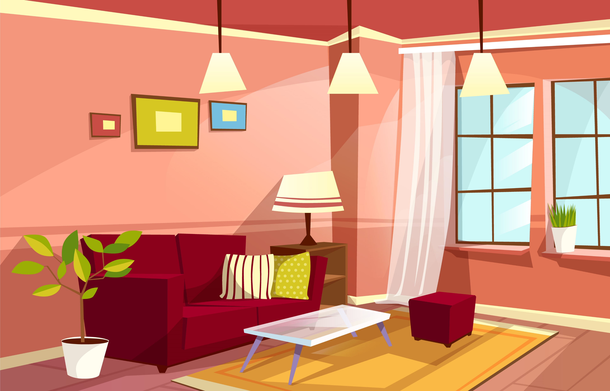

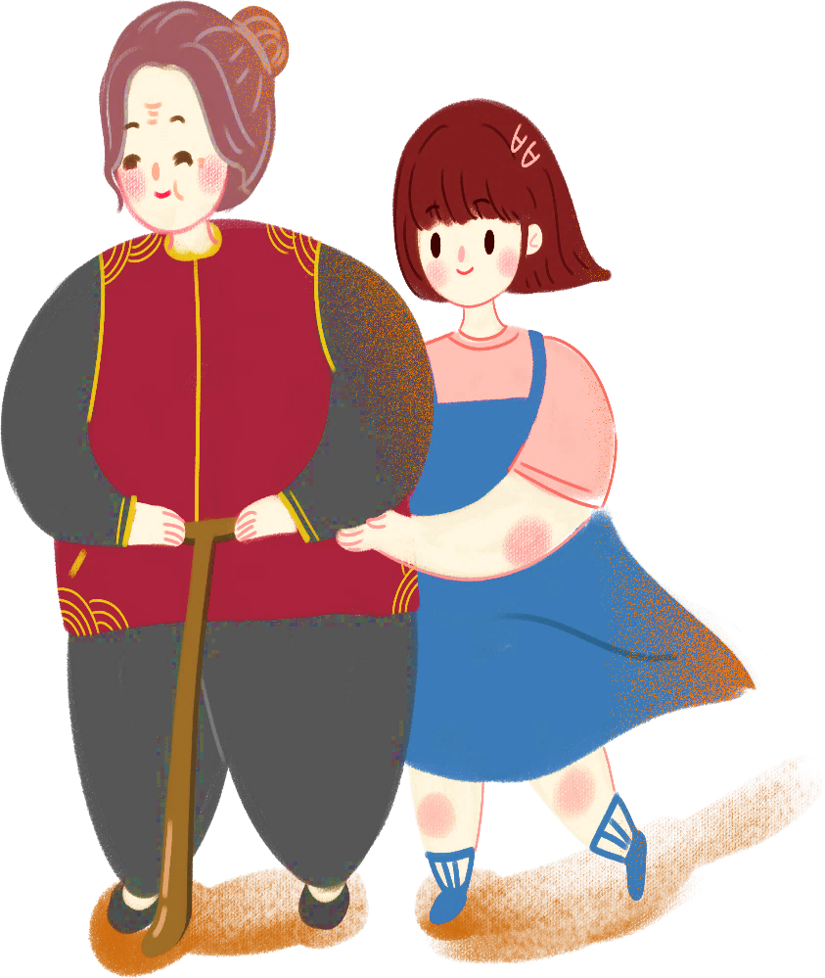

Slide 3






















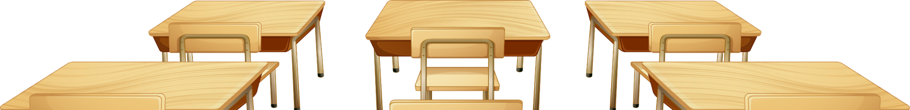

Slide 4













Học tiếp

Slide 5

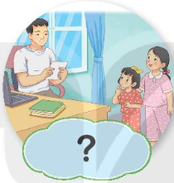


Nhìn tranh, nói tên bài đọc.
Đáp án: Món quà đặc biệt

Slide 6
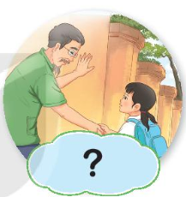
Nhìn tranh, nói tên bài đọc.
Đáp án: Để cháu nắm tay ông

Slide 7
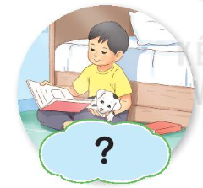
Nhìn tranh, nói tên bài đọc.
Đáp án: Bạn nhỏ trong nhà

Slide 8
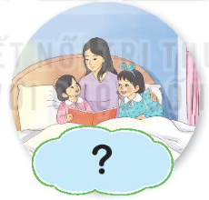
Nhìn tranh, nói tên bài đọc.
Đáp án: Trò chuyện cùng mẹ

Slide 9

Nhìn tranh, nói tên bài đọc.
Đáp án: Những ngọn hải đăng

Slide 10

Nhìn tranh, nói tên bài đọc.
Đáp án: Đi tìm mặt trời

Slide 11
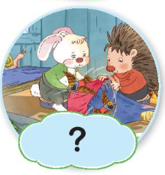
Nhìn tranh, nói tên bài đọc.
Đáp án: Những chiếc áo ấm

Slide 12
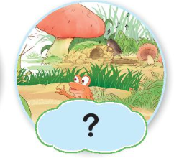
Nhìn tranh, nói tên bài đọc.
Đáp án: Ngôi nhà trong cỏ

Slide 13

Đọc một trong những bài trên và nêu cảm nghĩ về nhân vật em thích.

Slide 14
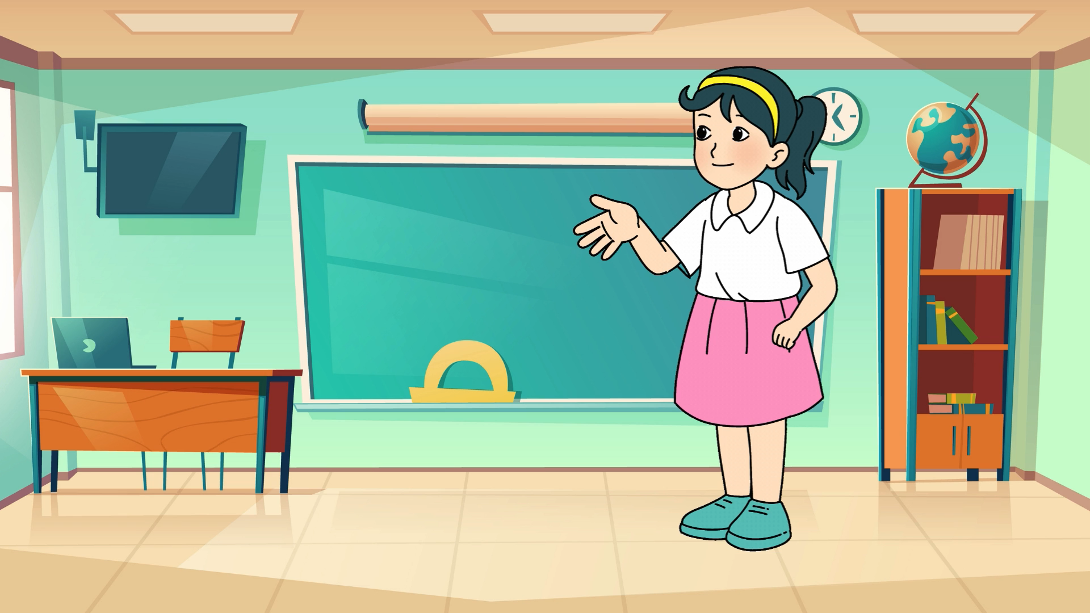

Slide 15



